Slide 1
Moderne Technologien im Bankensektor
Bearbeitet von Gabriela Chwiej
Institut für Wirtschaftswissenchaften und Finazywesen
Rzeszower Universität 2023/2024

Slide 2
Präsentationsplan:
Neue Technologien im Bankensektor.
Vor- und Nachteile, die sich aus der Nutzung neuer Technologien durch Kunden ergeben.
Bedrohungen im Zusammenhang mit neuen Technologien in der Bank.
Soziale Gruppen, die am häufigsten neue Technologien nutzen.

Slide 3
Neue Technologien im Bankensektor
Künstliche Intelligenz
Blockchain-Technologie
Biometrie
Schnelle Verbindungen (5G)
Internet der Dinge:

Slide 4
Vorteile der Nutzung neuer Technologien durch Kunden
Bequeme Serviceverfügbarkeit
Schnelle und sichere Transaktionen
Einfache Finanzverfolgung und -verwaltung
Personalisierung von Angeboten

Slide 5
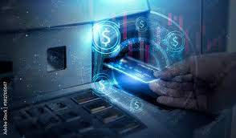
Nachteile der Nutzung neuer Technologien durch Kunden
Sicherheitsrisiko
Zu große Abhängigkeit von der Technologie
Fehlender direkter Kontakt mit den Mitarbeitern
Unterschiede in den technischen Fähigkeiten

Slide 6
Bedrohungen im Zusammenhang mit neuen Technologien in der Bank
Cyberangriff und Sicherheit
Wissensbasis der Mitarbeiter
Mangelnder Widerstand gegenüber neuen rechtlichen Herausforderungen
Bedrohungen im Zusammenhang mit dem Verlust von Arbeitsplätzen
Risiken aus der Datenerhebung und -verarbeitung

Slide 7
Was bestimmt den Einsatz neuer Technologien?
Alter
Ausbildung
Geschlecht
Einkommen
Bildungsgrad
Wohnort
verfügbare Infrastruktur

Slide 8
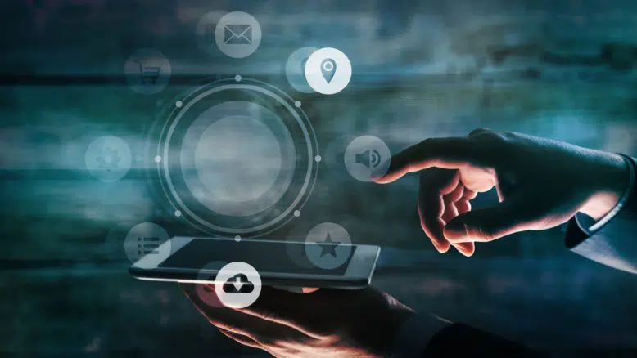
Soziale Gruppen, die am häufigsten neue Technologien nutzen:
Junge Generation
Hochgebildete Menschen
Unternehmer und Branchenspezialisten
Bewohner städtischer Gebiete

Slide 9
Zusammenfassung:
Die heute vorgestellten Innovationen wie künstliche Intelligenz, Blockchain und das Internet der Dinge sind etwas Neues in der Bank. Moderne Technologien ermöglichen einen einfacheren Zugang zu Finanzdienstleistungen und beschleunigen Transaktionen.
Moderne Technologien werden auch in Zukunft den Bankensektor prägen. Kreativität und Flexibilität werden zum Schlüssel für den Erfolg von Banken in einer Welt, in der Innovation durch schnelle technologische Entwicklung vorangetrieben wird.

Slide 10
Wörterbuch:
das Bedrohung – zagrożenie
häufig – częsty
die Bedeutung – znaczenie
der Schlüssel – klucz
ermöglichen- umożliwić komuś coś
der Datensatz – rekord
die Überweisung – przekaz
herkömmlich – tradycyjny
die Verbindung – połączenie
die Anwendung – zastosowanie
rechtlich – prawny
verfügbar - dostępny
die Verfügbarkeit – dostępność
jederzeit – o każdej porze
die Zahlung – zapłata
bereitstellen – oddać komuś do dyspozycji
zunehmen – zwiększać
die Abhängigkeit – zależność
einschränken – ograniczać
Insbesondere – w szczególności
fortschrittlich – postępowy
möglicherweise – prawdopodobnie
halbgebildet – powierzchownie wykształcony
künstlich - sztuczny

Slide 11
Literatur:
Fotos aus dem Internet heruntergeladen
https://www.squarevest.ag/blog/digitalisierung-im-finanzbereich-beispiel-banken
https://www.itonics-innovation.de/blog/trends-und-technologien-im-bank-und-finanzwesen
https://appian.com/de/blog/acp/finance/tech-trends-banking.html
https://weissenberg-group.de/digitale-transformation-banken-benoetigen-diese-5-schluesseltechnologien/

Slide 12
Rebus
📺v=e📒-bu+🗽y=o+l+👴-pa+g+💴y=i
(tv) (buch) (ny) (opa) (yen)
TECHNOLOGIEN

Slide 13
Danke für Ihre Aufmerksamkeit!

